Slide 1
Mobius 프로젝트 소개 포트폴리오

Slide 2
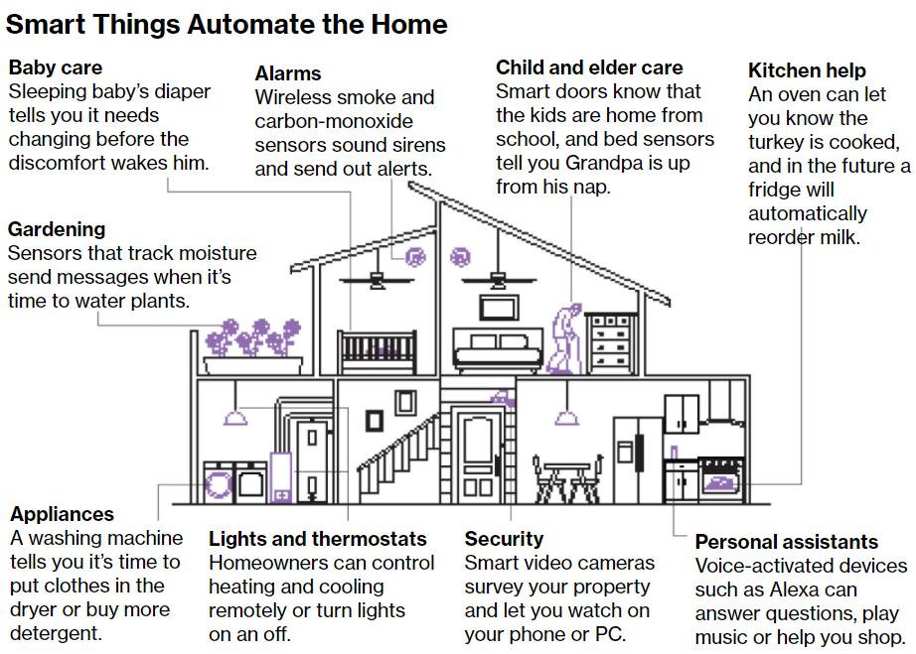
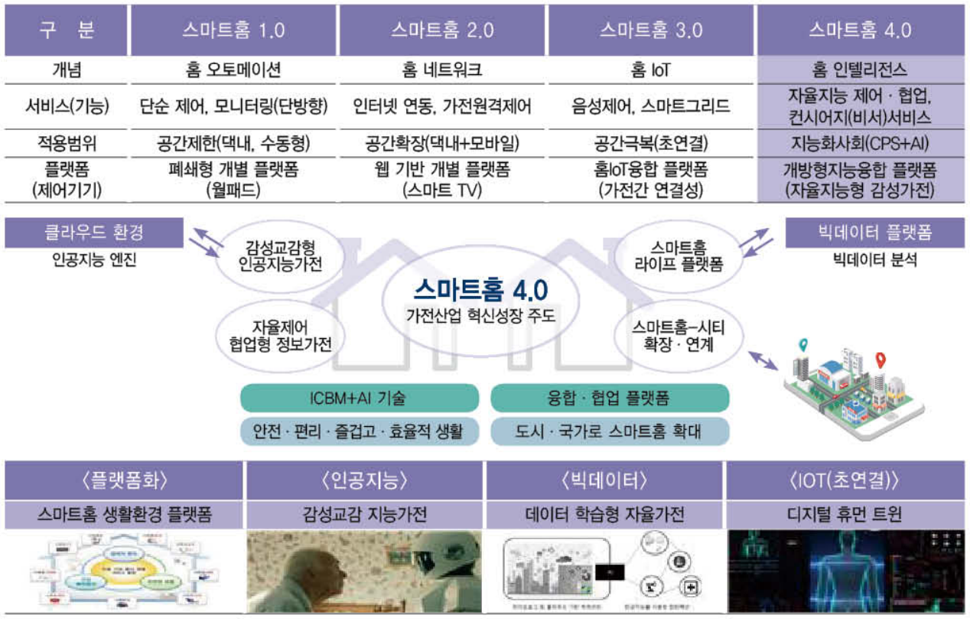
Mobius란?
oneM2M 플랫폼
클라우드 서버와 관련하여, 데이터 정규화를 위해 TTA(한국), ETSI(유럽), ATIS/TIA(미국), CCSA(중국), ARIB/TTC(일본) 등 7개 기관이 공동으로 국제표준 oneM2M 플랫폼을 개발
Bloomberg_The Internet of Things
IoT가전스마트홈 융복함제품 글로벌 민간규제 가이드

Slide 3
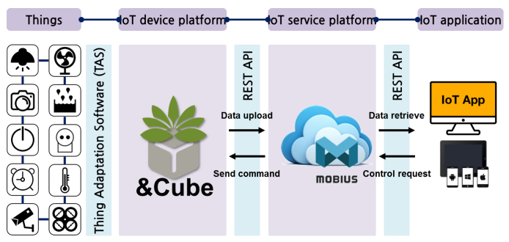
Mobius란?
Mobius 플랫폼 : oneM2M 국제 표준을 기반으로 제작된 IoT 서비스 제공 플랫폼
(다양한 IoT Device 정보 관리, 접근 제어 , 인증, 사용자 관리, 복수의 IoT 서비스 조합, 어플리케이션 서비스)

Slide 4




Mobius란?
집 안
원격지
ADN-AE #1
MN-AE
Light#1
Mca
MN-CSE
Mcc
IN-CSE
Mca
IN-AE
ADN-AE #2
Home
Gateway
oneM2M
Service Platform
Smartphone
Light#2

Slide 5
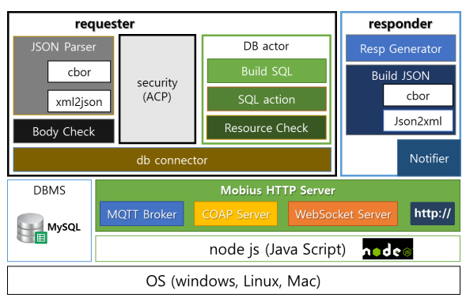
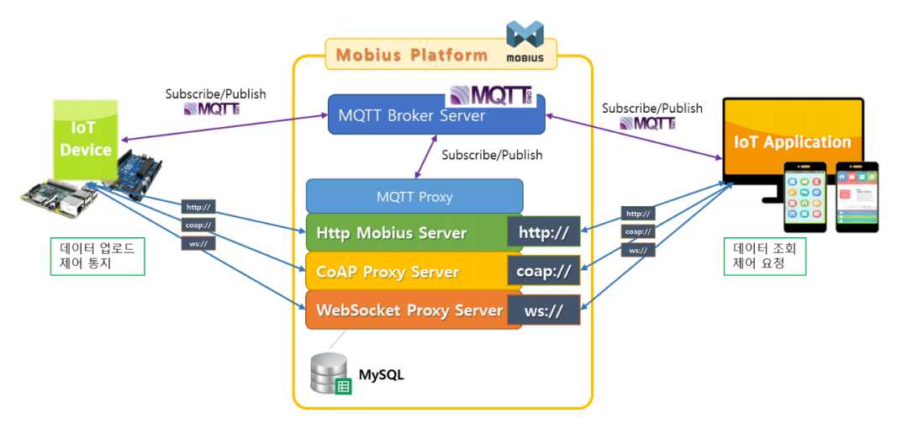
Mobius란?
물리적 기반인 통신 수단을 사용하여
인터넷에 연결된 사물들이 원활하게 작동하도록
관리하고 사물들의 데이터를 저장하는,
서버 소프트웨어 플랫폼(미들웨어)

Slide 6
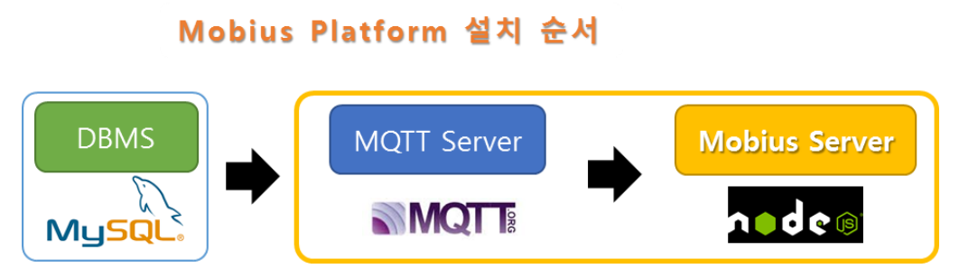
Mobius
서버(CentOs7) : Mobius Platform 설치
- CentOS Mobius 설치과정
https://www.jopenbusiness.com/mediawiki/Mobius#CentOS.EC.97.90.EC.84.9C_Mobius_.EC.84.A4.EC.B9.98
- Mobius github
https://github.com/IoTKETI/Mobius/wiki
사전 준비 사항
- CentOS 7 초기 환경 설정
- MariaDB 설치
기타 준비 사항
- PHP 7.1 설치
- Nginx 설치
- SuiteCRM 설치
Protocol
Framework

Slide 7
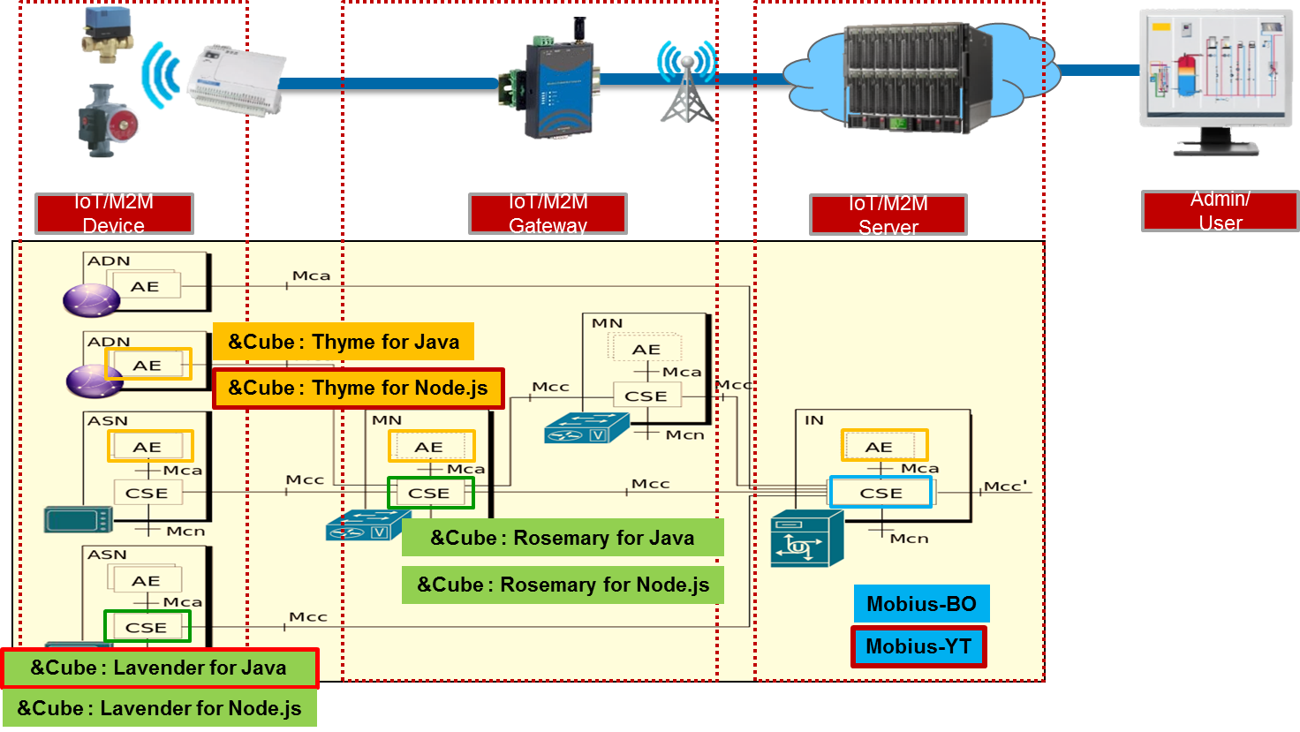
&Cube
&Cube System Stucture

Slide 8
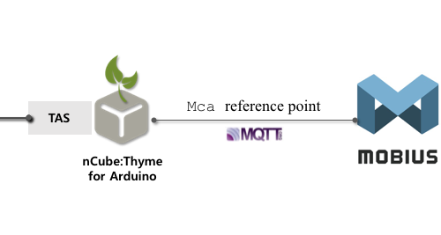
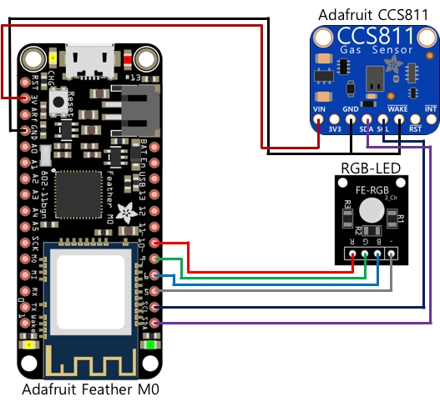
&Cube
&Cube 아두이노 연결
https://github.com/IoTKETI/nCube-Thyme-Arduino

Slide 9
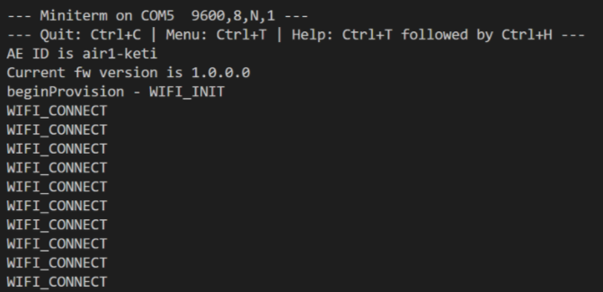
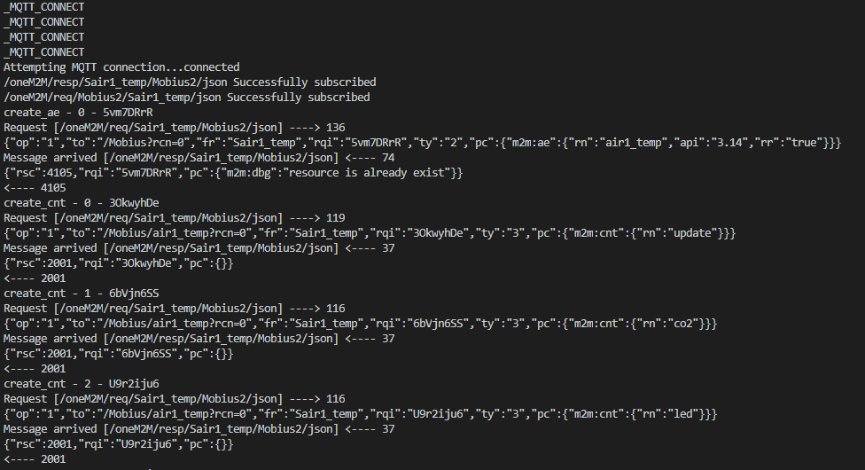
Feather M0
&Cube 아두이노 PIO_Monitor
Mobius 작동 전
wifi 연결 전

Slide 10
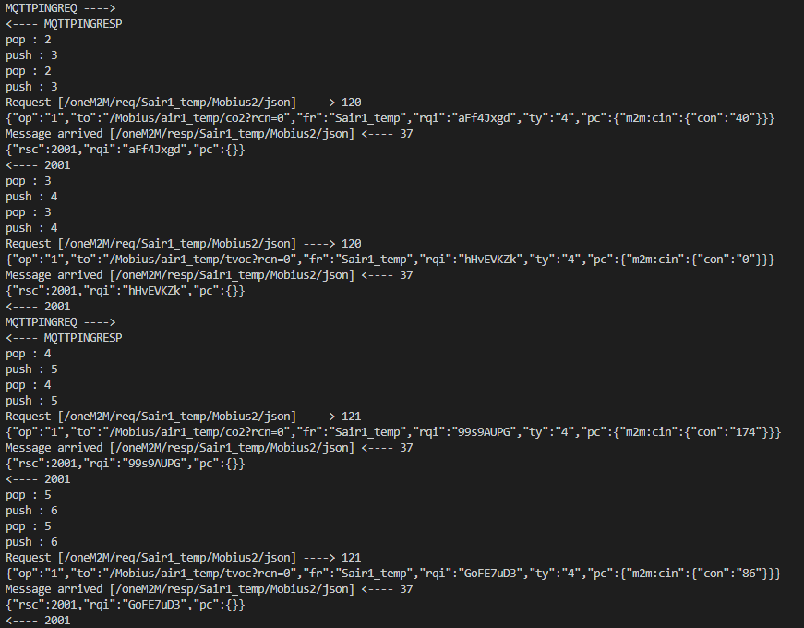
Feather M0
&Cube 아두이노
Mobius 업로딩
PIO 시리얼 모니터 화면

Slide 11
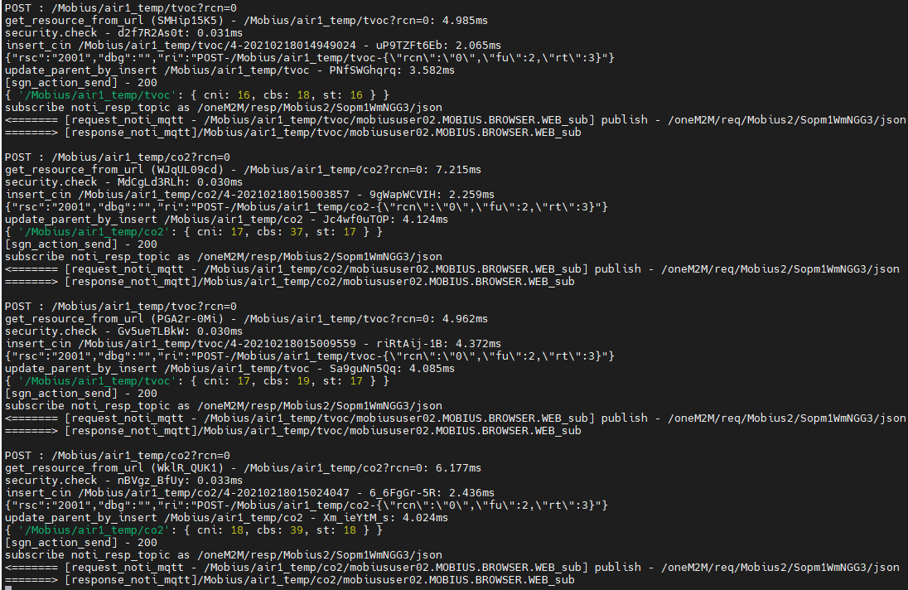
Feather M0
&Cube 아두이노
Mobius 업로딩
서버 실행 화면

Slide 12
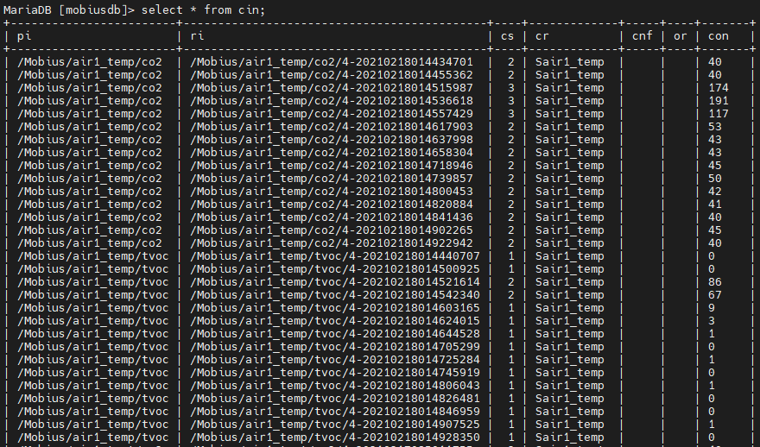
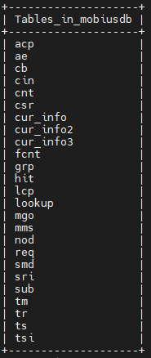
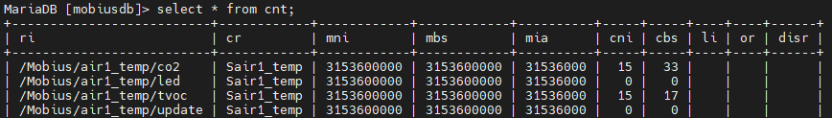
Feather M0
&Cube 아두이노

Slide 13
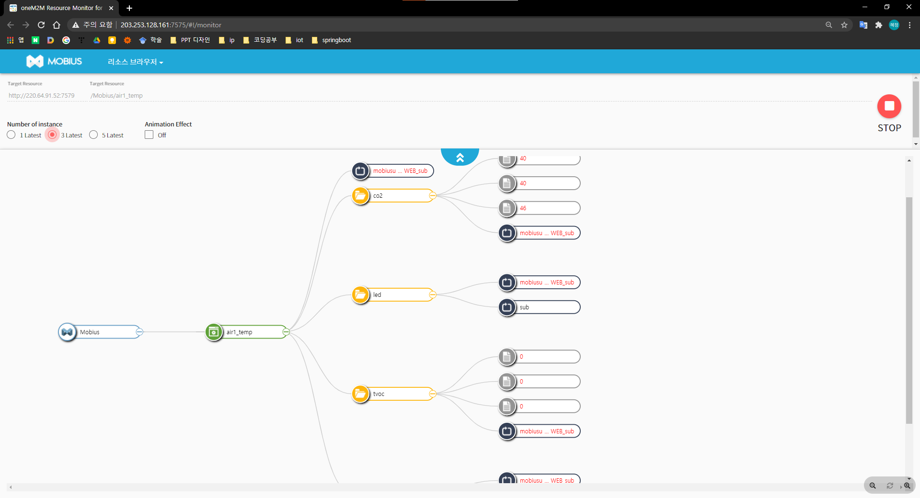
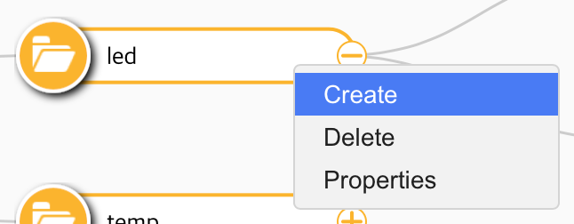
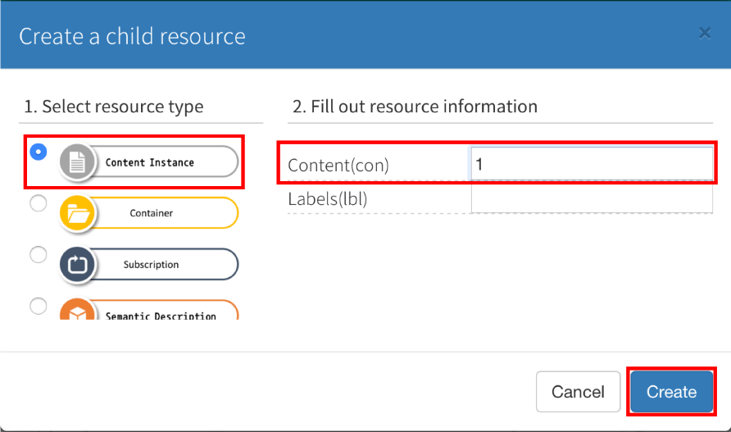
Feather M0
oneM2M Resource Monitor for Mobius
http://203.253.128.161:7575/
0~7 숫자 입력 가능
(RBG 컬러 표현)

Slide 14
nodeMCU
SPI 통신용
SPI.h
&Cube 아두이노 헤더
for wifi101 shield or mkr 1000
WiFi101.h
Arduino.h
변경
WiFiMDNSResponder.h
WiFi101.h
삭제
mqtt로 통신하는 부분
OneM2MClient.h
WiFiMDNSResponder.h
수정
mqtt 통신용
PubSubClient.h
nCube Air
버전 확인 필요
ArduinoJson.h
WiFi101.h
외부에서 펌웨어 업로드 진행
m0_ota.h
OTAStorage.h
삭제
TasCCS811.h
InternalStorage.h
수정
TasLED.cpp 핀번호 수정
TasLED.h
Arduino.h
수정

Slide 15
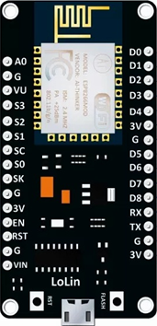
nodeMCU
nodeMCU 핀 연결
CCS811
LED
SCL
SDA
BLUE
GREEN
RED
-
GND, WAK
VCC

